Slide 1
Inkoop
Vast/Variabel Onderhoud P1,
P3, P4, P5 & P8
Zeegaand en binnenvaart
Zaaknummer 31189397
Rijksrederij Exploitatie

Slide 2
Agenda
Welkomstwoord
Project en scope
Wat is nieuw/anders en integrale veiligheid
Rol van RWS als OG en rol van ON vanuit Arbo wetgeving
Gewenste situatie en hoe zien wij dat als RWS
Wat moet een ON minimaal aanleveren?
Pauze
Project specificatie V&G plan
Beoordelen BPKV met M.A.R.K.
Aandachtpunten inschrijving
Tijdspad aanbestedingsprocedure
Vragen stellen en inschrijven via TenderNed
Afsluiting

Slide 3
Project
Het doel is continueren van het onderhoud waardoor een beschikbaarheid per vaartuig van minimaal 46 weken per jaar wordt gewaarborgd.
Het aangaan van een wederzijds leerproces op technisch en contractueel gebied (leerruimte)
  Verbeteringen doorvoeren in het onderhoudsregime zodat het onderhoud duurzamer en/of efficiënter en/of effectiever kan worden uitgevoerd waardoor de beschikbaarheid wordt vergroot. Hiervoor zijn storingenanalyses middels de Pareto methodiek voorgeschreven in het contract
  Opstellen (risico gestuurde) instandhoudingsplannen.
  Toepassen (PDCA) risico gestuurde onderhoudsmethodiek.
Contractduur:
Start uitvoering vanaf 20 september 2024 tot en met 31 december 2026 met
de mogelijkheid tot verlenging van tweemaal één kalenderjaar.

Slide 4
Scope
Vast preventief onderhoud (instandhouding):
  Onderscheid wordt gemaakt in onderhoud dat jaarlijks wordt uitgevoerd (type A), 2 ½ jaarlijks (type B) en 5 jaarlijks (type C).
Variabel onderhoud:
  Correctief onderhoud (storingen en schades)
  Preventief Onderhoud (vervolgwerk uit voorinspecties en inspecties werfbeurt)
  Levensverlengend onderhoud en “Functionele Aanpassingen”
  Het overzicht van het uit te voeren variabele maatregelen zal als bijlage bij het contract worden gevoegd (benoemde activiteiten)
Services:
  Instandhouding storingswachtdienst;
  Analyseren storingsgegevens middels Pareto;
  Registratie van door de werf uitgevoerd onderhoud in Onderhouds Management Systeem MARAD.
  Inhuur/lease vervangende vaartuigen, bijboten en RHIBS ingeval einde service/levensduur/onderhoud of uitval.

Slide 5
Wat is nieuw/anders
PDCA cyclus
Opzet contract
Benoemde activiteiten/variabel onderhoud
Offertevorming
Rapportages en proactief voorstellen doen
Meer nadruk op ….. Zie volgende sheet..
Gezamenlijk leertraject met opdrachtgever, Leerruimte R-IHP
M.A.R.K beoordelingsmethodiek

Slide 6
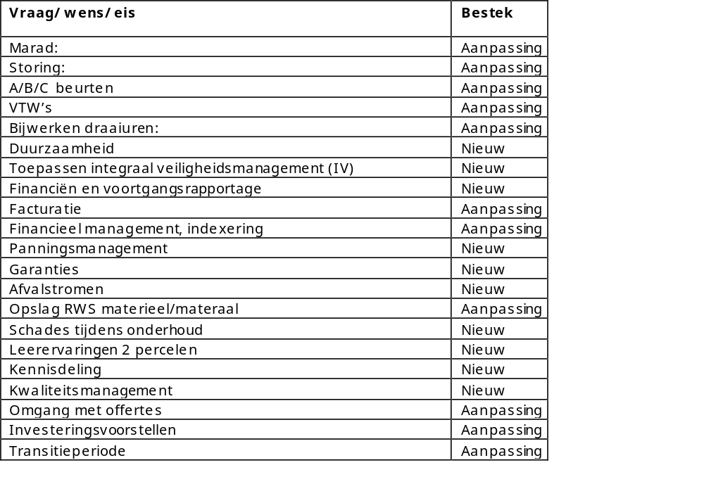
Meer nadruk op

Slide 7
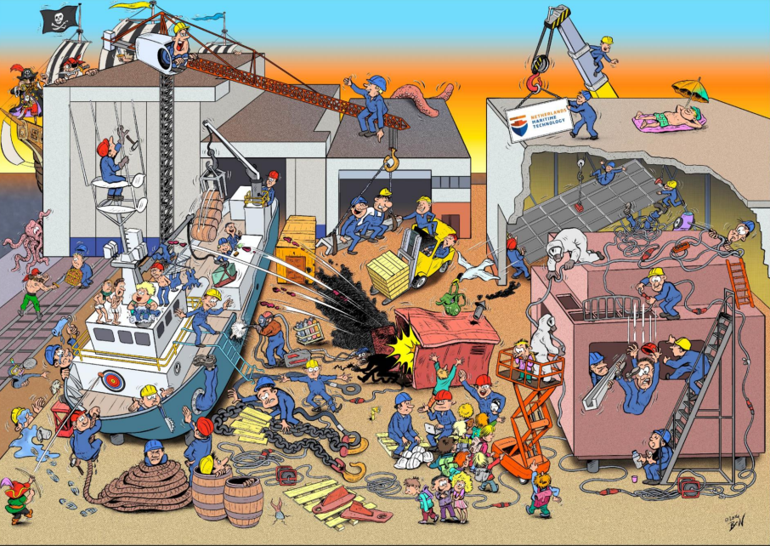
Integrale veiligheid

Slide 8
Rol van RWS als OG vanuit Arbo wetgeving
RWS heeft als Opdrachtgever de verplichting om toe te zien dat de risico’s gewaarborgd zijn bij de uitvoering van de door ON uit te voeren werkzaamheden

Slide 9
Rol van ON vanuit Arbo wetgeving
Iedere Werkgever heeft een zorgplicht voor zijn eigen werknemers en de onderaannemers waarop hij toezicht houdt
Iedere Opdrachtnemer heeft de zorgplicht om invulling te geven aan de risico’s aangegeven door OG op V&G gebied en op de risico’s van de assets

Slide 10
Gewenste situatie:
Inzicht in de risico’s en beheersmaatregelen tijdens werkzaamheden op schepen tijdens onderhoudsbeurt
  Rol OG oppakken
  ON wettelijk taak als V&G Coördinator oppakken
Een specifiek project V&G plan per werfbeurt per schip
Uniforme benadering alle scheepswerven

Slide 11
Hoe zien wij dat als RWS
Toetsing van de algemene status en invulling documentatie en procedures omtrent waarborgen veiligheid op de werf inclusief die van bezoekers en onderaannemers
Fysieke rondgang op de werf om te toetsen of de procedures m.b.t. veilig werken in de praktijk worden toegepast. Voornamelijk arbeidsveiligheid door middel van een Safety Walk
Uitkomsten van beide toetsingen worden besproken en de risico’s bepaald en gerapporteerd
Risico’s worden opgenomen in project V&G plan
NB: de twee toetsingen zijn eenmalig aan het begin van het contract en voor aanvang eerste werfbeurt

Slide 12
Wat moet een ON minimaal aanleveren?
Algemeen:
Werf informatie, project gegevens / scope en of toepassingsgebied
V&G beleid
Beschrijving van taken, verantwoordelijkheden, bevoegdheden, toezicht
Hoe voorlichting, instructie en onderricht is geregeld
Veiligwerk vergunning systeem
Management interface: opdrachtgever/ opdrachtnemer/ subcontractors interface (organogram)
Overlegstructuur
Rapportages (maandelijks VGM overzicht, incidenten).
Keuringen
Noodprocedures

Slide 13
Wat moet een ON minimaal aanleveren?
Risico Management:
Goedgekeurde, getoetste en actuele RI&E inclusief een Plan Van Aanpak en V&G Plan
Specifieke project RI&E toegepast op de werkzaamheden op de schepen van RWS
  Input:
    Staat van ontleding (SVO)
    Meerwerk
    Conservering
RI&E’s en V&G plannen subcontractors
Afval/milieu beheersing (gevaarlijke stoffen)
Toegang / beveiliging werf (cyber security)

Slide 14
Wat moet een ON minimaal aanleveren?
Aandachtpunt: incidenten management & rapportage incl. onderbouwing
  Maandelijks overzicht op de 1ste maandag van de maand van alle RWS gerelateerde incidenten welke gebeurd zijn in de afgelopen maand. Dit betreft ook alle meldingen van bijna ongevallen en onveilige situaties en handelingen.
  Direct melding aan RWS (verbaal)
  Binnen 24 uur aan RWS (meldingsrapport)
  Binnen 7 dagen aan RWS (onderzoeksrapport)
  Het onderzoeksrapport dient root causes en acties te bevatten om herhaling te voorkomen

Slide 15
Pauze

Slide 16
Project specifiek V&G plan
Algemeen gedeelte
  Procedures / werkwijzen
Risico Management
  RI&E
  RI&E specifiek voor de werfbeurt van toepassing zijnde werkzaamheden
Handvatten hoe dit document eruit hoort te zien wordt door RWS verstrekt (uniforme werkwijze alle scheepswerven)
Document en werkzaamheden worden voor de start werkzaamheden werfbeurt besproken (bijvoorbeeld maandelijks)
Aanleveren V&G plan vóór start werfbeurt (2 weken)
Het document word gebruikt tijdens safety walks en veiligheidsrondes door OG

Slide 17
BPKV
Criterium | Doelstelling | Max waarde
1. Kostenbeheersing | Beheerste en transparantie wijze voor optimale prijs/ kwaliteitsverhouding, voor aanbiedingen van variabel onderhoud. | € 4.250.000,-
2. Voorbereiding variabel onderhoud | 2.1 Samenwerking Opdrachtgever en Opdrachtnemer | € 750.000,-
 | 2.2 Planning variabel onderhoud | € 1.500.000,-
3. CO2 ambitie | CO2 reductive bij uitvoering werken | 1, 2, 3, 4, 5 %
Perceel 1 | Perceel 3 | Perceel 4 | Perceel 5 | Perceel 8
19% | 23% | 8% | 14% | 36%

Slide 18
Beoordeling BPKV met M.A.R.K.
Beoordelen met M.A.R.K. (Meerkleurig Argumentatief ReferentieKader)
De volgende aandachtspunten zijn opgenomen bij het toepassen van de M.A.R.K. methodiek:
1) De mate waarin de aangeboden maatregelen en resultaten bijdragen aan
het bereiken van de doelstelling.
2) De mate waarin het aanbod SMART gemaakt is.
Inschrijving “ontleden” d.n.v. tekst inschrijving met verschillende kleuren markeren.
Onderscheidt in:
1) Maatregelen
2) Resultaten
3) Onderbouwingen

Slide 19
Beoordelen BPKV met M.A.R.K.
Het beoordelen bestaat uit drie stappen, namelijk: analyse, waardering en de score.
Bij de analyse van de inschrijver wordt er gekeken hoe de inschrijver de tekst precies heeft bedoeld. Dit wordt gedaan aan de hand van de M.A.R.K. systematiek waarbij de argumentatietheorie wordt gebruikt.
Hierbij wordt onderscheid gemaakt tussen de “oorzaak” (hoe ga je dat realiseren) die leidt tot het gevolg (wat wordt gerealiseerd) en hoe de inschrijver zijn prestatie onderbouwt (welke zekerheid kun je geven dat het aanbod waargemaakt kan worden).
Voor meer uitleg over BPKV en de M.A.R.K. methodiek:
Inkoopbeleid Beste Prijs Kwaliteit Verhouding (rijkswaterstaat.nl)

Slide 20
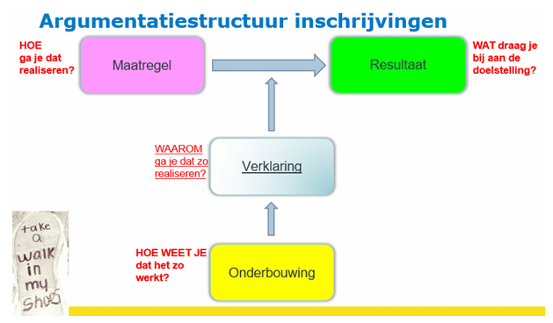
Beoordelen BPKV met M.A.R.K.

Slide 21
Aandachtspunten inschrijving
Indienen detailspecificatie, aanbestedingsleidraad par 4.4.2
Indienen inschrijving volgens de M.A.R.K. beoordelingssystematiek

Slide 22
Tijdpad vervolg aanbestedingsprocedure
Activiteiten | Datum
Inschrijvingsfase
Uiterste moment stellen vragen | 25 maart 2024, 23:59
Publicatie laatste nota van inlichtingen inschrijvingsfase | 2 april 2024
Uiterste datum ontvangst van de inschrijvingen | 15 mei 2024, 15:00
Beoordelingsfase
Openen digitale kluis in TenderNed met inschrijvingen | 16 mei 2024
Verzenden gunningsbeslissing | 4 juni 2024
Uiterste datum rechtsbeschermingstermijn | 9 juli 2024
Verzenden opdracht | 23 juli 2024

Slide 23
Vragen stellen
Vragen stellen over de aanbesteding kan uitsluitend in TenderNed
Stel concrete vragen met verwijzing naar desbetreffend document

Slide 24
Inschrijven via TenderNed
Aanbestedingsproces
Contractdocumenten
Hoe werkt TenderNed
E-herkenning, ‘Natte handtekening’ en wat nu?
De hoofdinschrijver dient te ondertekenen met een gekwalificeerde
elektronische handtekening.
Ondertekening door derden volstaat met een handgeschreven handtekening,
zie bijlage C van de aanbestedingsleidraad.

Slide 25

Afsluiting

